Slide 1
汇编语言程序设计
赵洋 副教授
电子科技大学 信息与软件工程学院
Notes:
第一章知识点回顾
1、汇编指令的本质是什么？汇编指令是机器语言的助记符，与机器指令一一对应；
2、为什么汇编指令是面向硬件的？机器指令是硬件系统的功能接口，不同硬件系统接口不同；
3、CPU可以直接使用的信息在存储器中存放，不区分数据和指令，都是二进制数据；
4、CPU使用总线和其他芯片相连，分为数据总线，地址总线和控制总线；
5、CPU内存地址空间的理解：计算机的随机存储器RAM，装有BIOS的ROM和接口卡上的RAM；

Slide 2

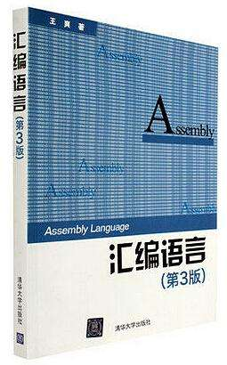
第二讲 寄存器知识
学习和掌握与汇编语言学习相关的基础硬件知识。理解8086CPU中对内存地址空间的逻辑和物理表达方式，CPU在指令执行过程中的基本原理，以及使用指令改变CS、IP寄存器内容的基本方法和使用要求。
电子科技大学本科教学课件 赵洋
第<number>页/共66页

Slide 3
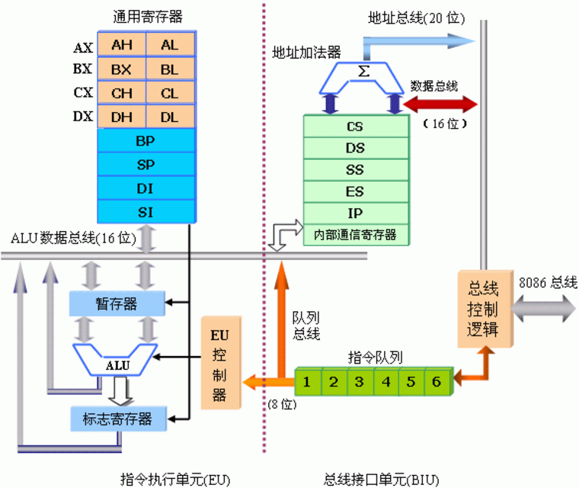
回顾—CPU工作原理
一个典型的CPU由运算器、控制器、寄存器等器件组成，这些器件靠内部总线相连。
  内部总线实现CPU内部各个器件之间的联系。
  外部总线实现CPU和主板上其它器件的联系。
8086内部逻辑结构
电子科技大学本科教学课件 赵洋
第<number>页/共66页

Slide 4
回顾-CPU工作原理
在CPU中：
  运算器进行信息处理；
  寄存器进行信息存储；
  控制器控制各部件进行工作；
  内部总线连接各种器件，在它们之间进行数据的传输。
对于汇编程序员来说，CPU的主要部件是寄存器，可以通过指令进行读写。程序员通过改变各种寄存器中的内容来实现对CPU的控制。
电子科技大学本科教学课件 赵洋
第<number>页/共66页

Slide 5
引言-8086寄存器概述
寄存器是中央处理器内的组成部分。寄存器是有限存贮容量 的高速存贮部件，它们可用来暂存指令、数据和地址。
    8086CPU有14个寄存器 它们的名称为：
    AX、BX、CX、DX 数据寄存器
    SI、DI、SP、BP 地址寄存器
    CS、SS、DS、ES 段寄存器
    IP 、PSW 控制寄存器
电子科技大学本科教学课件 赵洋
第<number>页/共66页

Slide 6
2.1 通用寄存器
8086CPU所有的寄存器都是16位的，可以存放两个字节。
AX、BX、CX、DX 通常用来存放一般性数据被称为通用寄存器。
下面以AX为例，我们看一下寄存器的逻辑结构。
电子科技大学本科教学课件 赵洋
第<number>页/共66页

Slide 7
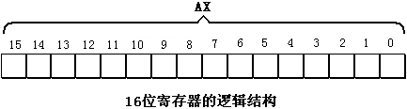
2.1 通用寄存器
一个16位寄存器可以存储一个16位的数据。
一个16位寄存器所能存储的数据的最大值为多少？
  2¹⁶-1。
电子科技大学本科教学课件 赵洋
第<number>页/共66页

Slide 8

2.1 通用寄存器
数据：18
二进制表示：10010
在寄存器AX中的存储：
16位数据在寄存器中的存放情况
电子科技大学本科教学课件 赵洋
第<number>页/共66页

Slide 9

2.1 通用寄存器
数据：20000
二进制表示：0100111000100000
在寄存器AX中的存储：
16位数据在寄存器中的存放情况
电子科技大学本科教学课件 赵洋
第<number>页/共66页

Slide 10
2.1 通用寄存器
8086上一代CPU中的寄存器都是8位的；
为保证兼容性，这四个寄存器都可以分为两个独立的8位寄存器使用。
  AX可以分为AH和AL；
  BX可以分为BH和BL；
  CX可以分为CH和CL；
  DX可以分为DH和DL。
8086CPU的8位寄存器存储逻辑
电子科技大学本科教学课件 赵洋
第<number>页/共66页

Slide 11
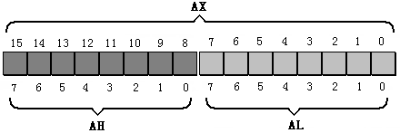
2.1 通用寄存器
以AX为例，8086CPU的16位寄存器分为两个8位寄存器的情况：
电子科技大学本科教学课件 赵洋
第<number>页/共66页

Slide 12
2.1 通用寄存器
AX的低8位（0位~7位）构成了AL寄存器，高8位（8位~15位）构成了AH寄存器。
AH和AL寄存器是可以独立使用的8位寄存器。
8086CPU的8位寄存器数据存储情况
一个8位寄存器所能存储的数据的最大值是多少？
  答案：2⁸-1。
电子科技大学本科教学课件 赵洋
第<number>页/共66页

Slide 13
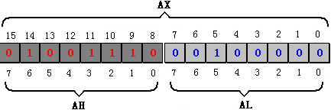
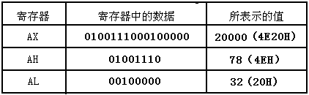
2.1 通用寄存器
16位寄存器三种使用模式
电子科技大学本科教学课件 赵洋
第<number>页/共66页

Slide 14

2.2 字在存储器中的存储
一个字可以存在一个16位寄存器中，这个字的高位字节和低位字节自然就存在这个寄存器的高8位寄存器和低8位寄存器中。
4EH
20H
电子科技大学本科教学课件 赵洋
第<number>页/共66页

Slide 15
2.2 字在存储器中的存储
由于一个内存单元可以存放8位数据，CPU中的寄存器又可存放n个8位数据。也就是说，计算机中的数据大多是由1~N个8位数据构成的。
用十六进制来表示数据可以直观的看出这个数据是由哪些8位数据构成的。
  示例：0100111000100000 可表示为：4（0100）、E（1110）、2（0010）、0（0000）
  为区分不同数制，十六进制数据后面加H，二进制数据后面加B，十进制数据不加。
电子科技大学本科教学课件 赵洋
第<number>页/共66页

Slide 16
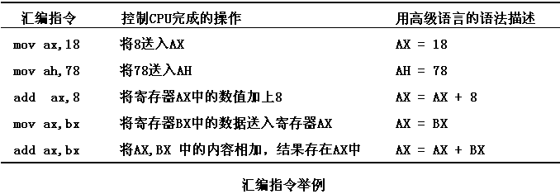
2.3 几条汇编指令
汇编指令举例
汇编指令不区分大小写
电子科技大学本科教学课件 赵洋
第<number>页/共66页

Slide 17
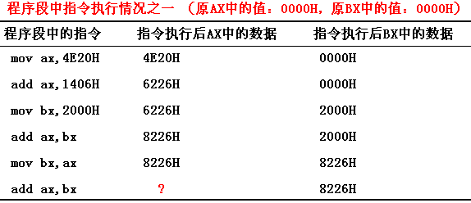
2.3 几条汇编指令
CPU执行下表中的程序段的每条指令后，对寄存器中的数据进行的改变。
1044CH
电子科技大学本科教学课件 赵洋
第<number>页/共66页

Slide 18
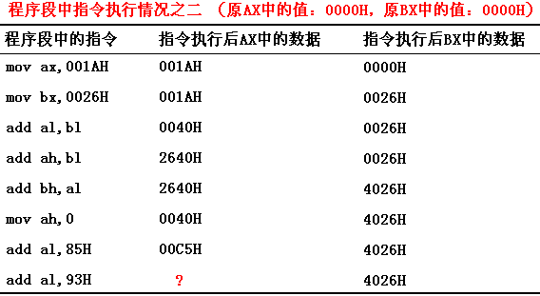
2.3 几条汇编指令
0058H
电子科技大学本科教学课件 赵洋
第<number>页/共66页
Notes:
提醒操作数的一致性

Slide 19
2.3 几条汇编指令
思考：进位信息会丢失吗？
这里的丢失，指的是进位制不能在8位寄存器中保存，但是 CPU并不真的丢弃了这个进位值，这个问题会在后面的课程中讨论。
电子科技大学本科教学课件 赵洋
第<number>页/共66页

Slide 20
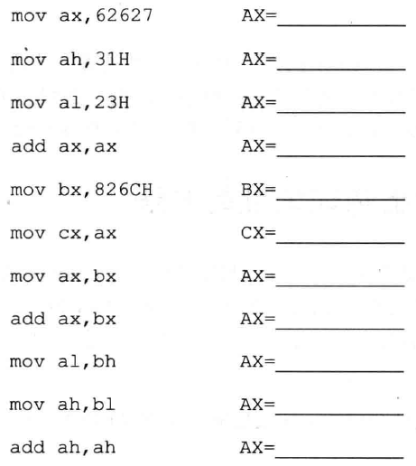
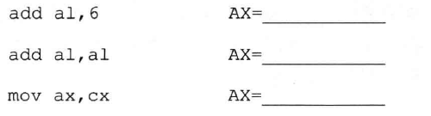
检测点2.1
（1）写出每条指令执行后相关寄存器中的值
  注意：测试点是指令序列，不是单条指令。
电子科技大学本科教学课件 赵洋
第<number>页/共66页

Slide 21
检测点2.1
（2）只能使用目前学过的汇编指令，最多使用4条指令，编程计算2的4次方。
没有通过检测点请不要向下学习！
电子科技大学本科教学课件 赵洋
第<number>页/共66页

Slide 22
2.4 物理地址
CPU访问内存单元时要给出内存单元的地址。所有的内存单元构成的存储空间是一个一维的线性空间。
每一个内存单元在这个空间中都有唯一的地址，这个唯一的地址称为物理地址。
电子科技大学本科教学课件 赵洋
第<number>页/共66页

Slide 23
2.5 16位结构的CPU
概括的讲，16位结构的8086CPU具有以下几个方面特征
  1、运算器一次最多可以处理16位的数据。
  2、寄存器的最大宽度为16位。
  3、寄存器和运算器之间的通路是16位。
电子科技大学本科教学课件 赵洋
第<number>页/共66页

Slide 24
2.6 8086CPU给出物理地址的方法
8086有20位地址总线，可传送20位地址，寻址能力为1M
8086内部为16位结构，它只能传送16位的地址，表现出的寻址能力却只有64K
如何解决这个问题？
电子科技大学本科教学课件 赵洋
第<number>页/共66页

Slide 25
2.6 8086CPU给出物理地址的方法
8086CPU采用一种在内部用两个16位地址合成的方法来形成一个20位的物理地址。
8086CPU相关部件的逻辑结构
电子科技大学本科教学课件 赵洋
第<number>页/共66页

Slide 26
2.6 8086CPU给出物理地址的方法
16位
其他部件
段地址
地址
加法器
·
偏移地址
16位
物
理
地
址
20位
内存
20位地址总线
输入输出控制电路
物理地址
数据总线
地址总线
8086相关部件的逻辑结构
电子科技大学本科教学课件 赵洋
第<number>页/共66页

Slide 27
2.6 8086CPU给出物理地址的方法
地址加法器合成物理地址的方法：
物理地址=段地址×16+偏移地址
例如：
8086CPU访问地址为123C8H的内存单元
电子科技大学本科教学课件 赵洋
第<number>页/共66页

Slide 28
2.6 8086CPU给出物理地址的方法
地址加法器
地址加法器
地址加法器
1230H
1230H
12300H
00C8H
00C8H
00C8H
（1）相关部件提供段地址和偏移地址
（2）段地址和偏移地址送入
（3）段地址*16
地址加法器
地址加法器
12300H
123C8H
+00C8H
123C8H
（4）段地址*16+偏移地址
（5）输出物理地址
电子科技大学本科教学课件 赵洋
第<number>页/共66页

Slide 29
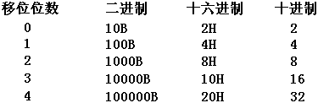
2.6 8086CPU给出物理地址的方法
观察移位次数和各种形式数据的关系：
  （1）一个数据的二进制形式左移1位，相当于该数据乘以2；
  （2）一个数据的二进制形式左移N位，相当于该数据乘以2的N次方；
  （3）地址加法器如何完成段地址×16的运算？
以二进制形式存放的段地址左移4位，低位补0。
电子科技大学本科教学课件 赵洋
第<number>页/共66页

Slide 30
2.7 “段地址×16+偏移地址=物理地址”的本质含义
两个比喻说明：
  说明“基础地址+偏移地址 = 物理地址” 的思想：第一个比喻
  说明“段地址×16+偏移地址=物理地址”的思想：第二个比喻
电子科技大学本科教学课件 赵洋
第<number>页/共66页

Slide 31
2.7 “段地址×16+偏移地址=物理地址”的本质含义
比如说，学校、体育馆同在一条笔直的单行路上（学校位于路的起点0米处）。
同学在学校，要去图书馆，问我那里的地址，我可以用几种方式描述这个地址？
电子科技大学本科教学课件 赵洋
第<number>页/共66页

Slide 32
2.7 “段地址×16+偏移地址=物理地址”的本质含义
（1）从学校走2826m到图书馆。这2826可以认为是图书馆的物理地址。
（2）从学校走2000m到体育馆，从体育馆再走826m到图书馆。
  第一个距离2000m是相对于起点的基础地址；
  第二个距离826m是将对于基础地址的偏移地址。
电子科技大学本科教学课件 赵洋
第<number>页/共66页

Slide 33

2.7 “段地址×16+偏移地址=物理地址”的本质含义
比如我们只能通过纸条来通信，同学问我图书馆的地址，我只能将它写在纸上告诉同学。
显然我必须有一张可以容纳 4 位数据的纸条才能写下2826这个数据：
电子科技大学本科教学课件 赵洋
第<number>页/共66页

Slide 34
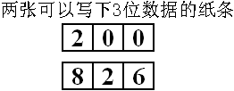
2.7 “段地址×16+偏移地址=物理地址”的本质含义
不巧的是，没有能容纳4位数据的纸条，仅有两张可以容纳3位数据的纸条。
这样我只能以这种方式告诉同学2826这个数据：
电子科技大学本科教学课件 赵洋
第<number>页/共66页

Slide 35
2.8 段的概念
对段地址的错误认识：
  内存被划分成了一个一个的段，每一个段有一个段地址。
其实：
  内存并没有分段，段的划分来自于CPU，由于8086CPU用“（段地址×16）+偏移地址=物理地址”的方式给出内存单元的物理地址，使得我们采用分段的方式来管理内存。
电子科技大学本科教学课件 赵洋
第<number>页/共66页

Slide 36
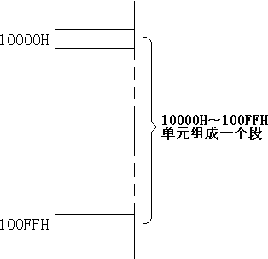
2.8 段的概念
我们可以认为：地址10000H~100FFH的内存单元组成一个段，该段的起始地址（ 基础地址）为10000H，段地址为1000H，大小为100H。
电子科技大学本科教学课件 赵洋
第<number>页/共66页

Slide 37
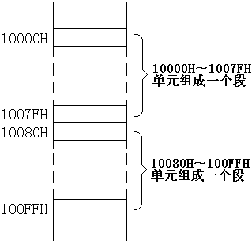
2.8 段的概念
我们也可以认为地址10000H~1007FH、10080H~100FFH 的内存单元组成两个段，它们的起始地址（ 基础地址 ）为10000H和10080H，段地址为：1000H 和1008H，大小都为80H。
电子科技大学本科教学课件 赵洋
第<number>页/共66页

Slide 38
2.8 段的概念
以后，在编程时可以根据需要，将若干地址连续的内存单元看作一个段，用段地址×16来定位段的起始地址（基础地址），用偏移地址定位段中的内存单元。
  两点需要注意
  内存单元地址小结
  特别提示
电子科技大学本科教学课件 赵洋
第<number>页/共66页

Slide 39
2.8 段的概念
（1）段地址×16 必然是16的倍数，所以一个段的起始地址也一定是16的倍数，即最低四位为0；
（2）偏移地址为16位，16位地址的寻址能力为 64K，所以一个段的长度最大为64K。
电子科技大学本科教学课件 赵洋
第<number>页/共66页

Slide 40
2.8 段的概念
CPU访问内存单元时，必须向内存提供内存单元的物理地址
8086CPU在内部用段地址和偏移地址移位相加的方法形成最终的物理地址。
  思考两个问题
电子科技大学本科教学课件 赵洋
第<number>页/共66页

Slide 41
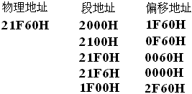
2.8 段的概念
（1）观察下面的地址，大家有什么发现？
结论：CPU可以用不同的段地址和偏移地址形成同一个物理地址。
电子科技大学本科教学课件 赵洋
第<number>页/共66页

Slide 42
2.8 段的概念
（2）如果给定一个段地址，仅通过变化偏移地址来进行寻址，最多可以定位多少内存单元？
  结论：偏移地址16位，变化范围为0~FFFFH，仅用偏移地址来寻址最多可寻64K个内存单元。
  比如：给定段地址1000H，用偏移地址寻址，CPU的寻址范围为：10000H~1FFFFH。
电子科技大学本科教学课件 赵洋
第<number>页/共66页

Slide 43
2.8 段的概念 — 小结
在8086PC机中，存储单元的地址用两个元素来描述。即段地址和偏移地址。
“数据在21F60H内存单元中。”对于8086PC机的两种描述
  （a）数据存在内存2000:1F60单元中；
  （b）数据存在内存的2000段中的1F60H单元中。
可根据需要，将地址连续、起始地址为16的倍数的一组内存单元定义为一个段，段的最大长度为64K。
电子科技大学本科教学课件 赵洋
第<number>页/共66页

Slide 44
检测点2.2
（1）给定段地址为0001H，仅通过变化偏移地址寻址，CPU的寻址范围为（ ）到（ ）。
有一数据存放在内存20000H单元中，先给定段地址为SA，若想用偏移地址寻到此单元。则SA满足的条件是：最小为（ ），最大为（ ）。
没有通过检测点请不要向下学习！
电子科技大学本科教学课件 赵洋
第<number>页/共66页

Slide 45
2.9 段寄存器
段寄存器就是提供段地址的。
  8086CPU有4个段寄存器：
  CS、DS、SS、ES
当8086CPU要访问内存时，由这4个段寄存器提供内存单元的段地址。
电子科技大学本科教学课件 赵洋
第<number>页/共66页

Slide 46
2.10 CS和IP
CS和IP是8086CPU中最关键的寄存器，它们指示了CPU当前要读取指令的地址。
  CS为代码段寄存器；
  IP为指令指针寄存器。
电子科技大学本科教学课件 赵洋
第<number>页/共66页

Slide 47
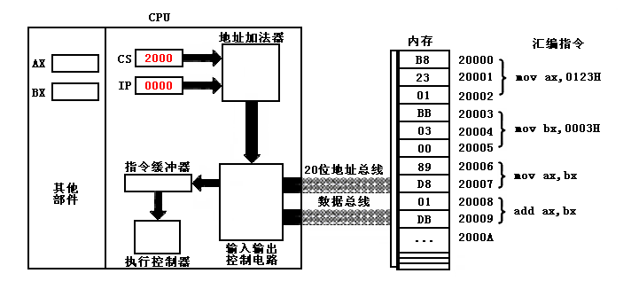
2.10 CS和IP
8086PC读取和执行指令相关部件
电子科技大学本科教学课件 赵洋
第<number>页/共66页

Slide 48
2.10 CS和IP
8086CUP工作过程的简要描述：
  （1）从CS:IP指向内存单元读取指令，读取的指令进入指令缓冲器；
  （2）IP = IP + 所读取指令的长度，从而指向下一条指令；
  （3）执行指令。 转到步骤 （1），重复这个过程。
电子科技大学本科教学课件 赵洋
第<number>页/共66页

Slide 49
2.10 CS和IP
8086PC工作过程的简要描述
  在8086CPU 加电启动或复位后（ 即 CPU刚开始工作时）CS和IP被设置为CS=FFFFH，IP=0000H，即在8086PC机刚启动时，CPU从内存FFFF0H单元中读取指令执行，FFFF0H单元中的指令是8086PC机开机后执行的第一条指令。
电子科技大学本科教学课件 赵洋
第<number>页/共66页
Notes:
解释计算机的启动过程

Slide 50
2.10 CS和IP
内存中指令和数据没有任何区别，都是二进制信息，CPU在工作的时候把有的信息看作指令，有的信息看作数据。
CPU根据什么将内存中的信息看作指令？
  CPU将CS:IP指向的内存单元中的内容看作指令。
电子科技大学本科教学课件 赵洋
第<number>页/共66页

Slide 51
2.10 CS和IP
在任何时候，CPU将CS、IP中的内容当作指令的段地址和偏移地址，用它们合成指令的物理地址，到内存中读取指令码，执行。
如果说，内存中的一段信息曾被CPU执行过的话，那么，它所在的内存单元必然被CS:IP指向过。
电子科技大学本科教学课件 赵洋
第<number>页/共66页

Slide 52
2.10 修改CS、IP的指令
在CPU中，程序员能够用指令读写的部件只有寄存器，程序员可以通过改变寄存器中的内容实现对CPU的控制。
CPU从何处执行指令是由CS、IP中的内容决定的，程序员可以通过改变CS、IP中的内容来控制CPU执行目标指令。
  我们如何改变CS、IP的值呢？
  mov指令？
电子科技大学本科教学课件 赵洋
第<number>页/共66页

Slide 53
2.10 修改CS、IP的指令
mov 指令
  如：mov ax,123
mov指令可以改变8086CPU大部分寄存器的值，被称为传送指令。
能够通过mov 指令改变CS、IP的值吗？
电子科技大学本科教学课件 赵洋
第<number>页/共66页

Slide 54
2.11 修改CS、IP的指令
8086CPU必须提供相应的指令
  mov指令不能用于设置CS、IP的值；
  8086CPU没有提供这样的功能。
8086CPU为CS、IP提供了另外的指令来改变它们的值：转移指令
电子科技大学本科教学课件 赵洋
第<number>页/共66页

Slide 55
2.11 修改CS、IP的指令
同时修改CS、IP的内容：
  jmp 段地址：偏移地址
  jmp 2AE3:3
  jmp 3:0B16
功能：用指令中给出的段地址修改CS，偏移地址修改IP。
电子科技大学本科教学课件 赵洋
第<number>页/共66页

Slide 56
2.11 修改CS、IP的指令
仅修改IP的内容：
  jmp 某一合法寄存器
  jmp ax （类似于 mov IP,ax）
  jmp bx
功能：用寄存器中的值修改IP。
电子科技大学本科教学课件 赵洋
第<number>页/共66页

Slide 57
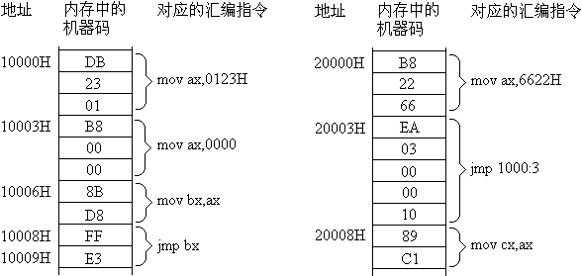
2.11 修改CS、IP的指令—问题分析
内存中存放的机器码和对应汇编指令情况： （初始：CS=2000H，IP=0000H）
⑥
①
请写出指令执行序列
③
②
④
⑤
电子科技大学本科教学课件 赵洋
第<number>页/共66页

Slide 58
2.10 修改CS、IP的指令—分析结果
（1）mov ax,6622
（2）jmp 1000:3
（3）mov ax,0000
（4）mov bx,ax
（5）jmp bx
（6）mov ax,0123H
（7）转到第（3）步执行
电子科技大学本科教学课件 赵洋
第<number>页/共66页

Slide 59
2.12 代码段
对于8086PC机，在编程时，可以根据需要，将一组内存单元定义为一个段。
可以将长度为 N（ N≤64KB ）的一组代码，存在一组地址连续、起始地址为16的倍数的内存单元中，这段内存是用来存放代码的，从而定义了一个代码段。
电子科技大学本科教学课件 赵洋
第<number>页/共66页

Slide 60
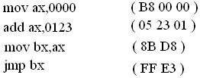
2.12 代码段
这段长度为10字节的字节的指令，存在从123B0H~123B9H的一组内存单元中，我们就可以认为，123B0H~123B9H这段内存单元是用来存放代码的 ，是一个代码段 。
它的段地址为123BH，长度为10字节。
电子科技大学本科教学课件 赵洋
第<number>页/共66页

Slide 61
2.12 代码段
如何使得代码段中的指令被执行呢？
  将一段内存当作代码段，仅仅是我们在编程时的一种安排，CPU并不会由于这种安排，就自动地将我们定义得代码段中的指令当作指令来执行。
  CPU只认被 CS:IP 指向的内存单元中的内容为指令。
  所以要将CS:IP指向所定义的代码段中的第一条指令的首地址CS = 123BH，IP = 0000H。
电子科技大学本科教学课件 赵洋
第<number>页/共66页

Slide 62
2.9节~2.12节 小结
1、段地址在8086CPU的寄存器中存放。当8086CPU要访问内存时，由段寄存器提供内存单元的段地址。8086CPU有4个段寄存器，其中CS用来存放指令的段地址。
2、CS存放指令的段地址，IP存放指令的偏移地址。
  8086机中，任意时刻，CPU将CS:IP指向的内容当作指令执行。
电子科技大学本科教学课件 赵洋
第<number>页/共66页

Slide 63
2.9节~2.12节 小结
3、8086CPU的工作过程：
  （1）从CS:IP指向内存单元读取指令，读取的指令进入指令缓冲器
  （2）IP指向下一条指令；
  （3）执行指令。（转到步骤（1），重复这个过程。）
4、8086CPU提供转移指令修改CS、IP的内容。
电子科技大学本科教学课件 赵洋
第<number>页/共66页

Slide 64
检测点2.3
下面3条指令执行后，CPU几次修改IP？都是在什么时候？最后IP中的值是多少？
  mov ax, bx
  sub ax, ax
  jmp ax
没有通过检测点请不要向下学习！
电子科技大学本科教学课件 赵洋
第<number>页/共66页

Slide 65
作 业
完成检测点2.1，2.2，2.3，作业文件名规则: 学号-姓名-第*作业，文件类型PDF，例如：12345678-赵洋-第1次作业.pdf
  学号排序1-50号提交到：740548355@qq.com 谢鑫
  学号排序50-100号提交到：980635254@qq.com 张星
  学号排序101-147号提交到：793856692@qq.com 黄冀承
电子科技大学本科教学课件 赵洋
第<number>页/共66页

Slide 66

结束语
特别说明：PPT中所有来自于网络的图片和素材仅用于教学，并保证在未经原作者同意的情况下，不用于任何商业目的。
电子科技大学本科教学课件 赵洋
第<number>页/共66页

